Slide 1


БЕЗОПАСНОЕ КОЛЕСО

Slide 2
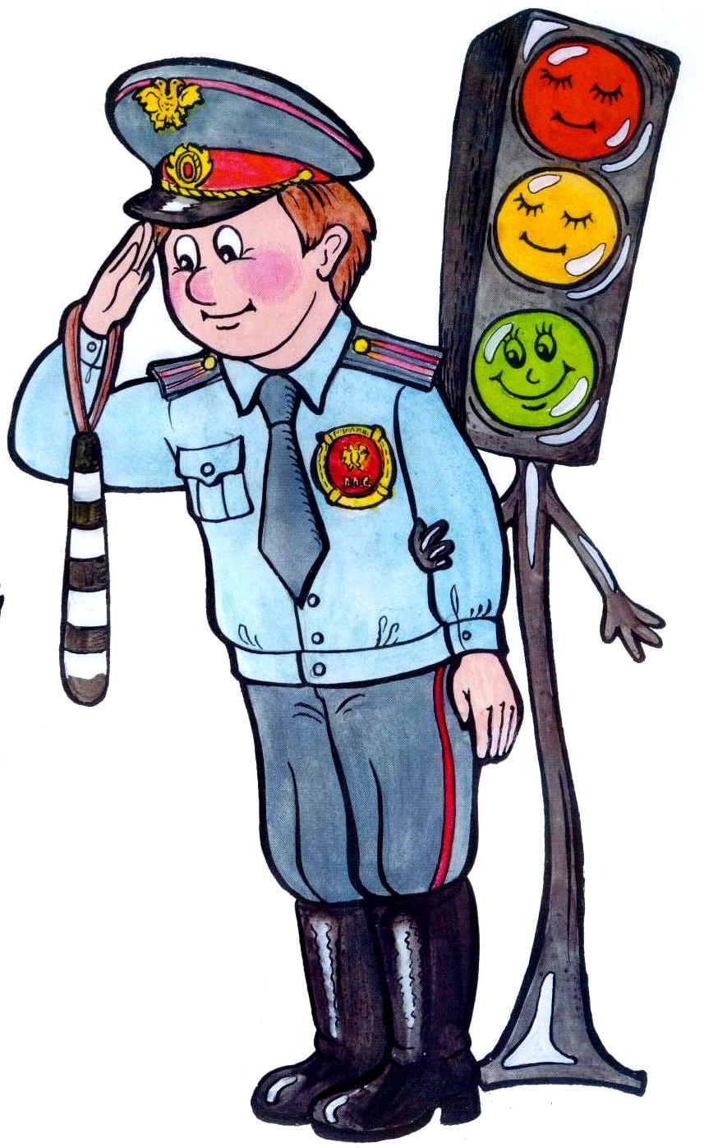
С
В
Е
Т
О
Ф
О
Р

Slide 3
- стой
- жди
-иди
Пусть запомнят все вокруг:
светофор ваш лучший друг.

Slide 4
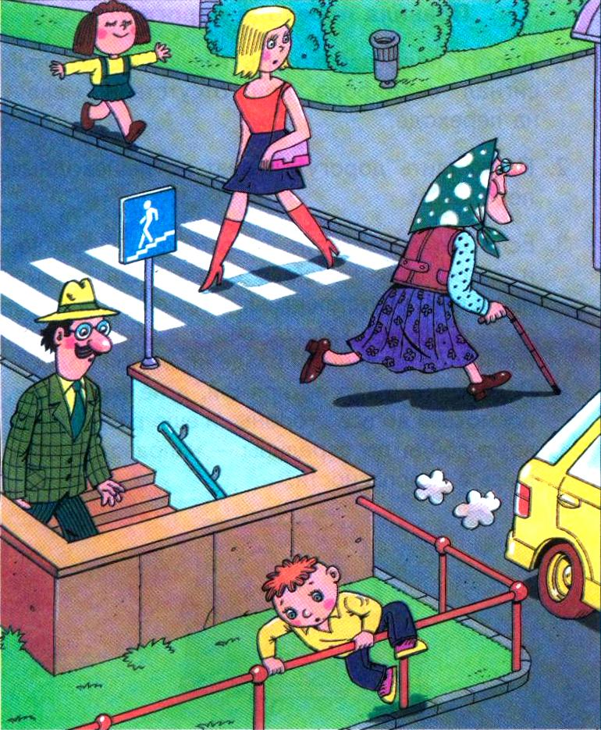

ПОДЗЕМНЫЙ ПЕРЕХОД

Slide 5
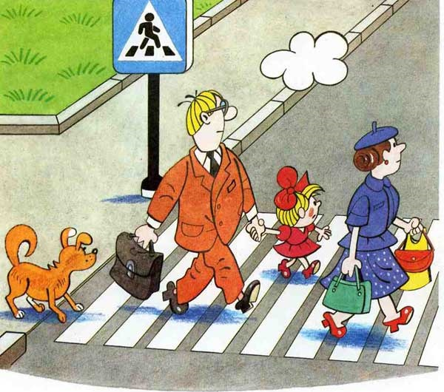

ПЕШЕХОДНЫЙ ПЕРЕХОД

Slide 6


ОСТОРОЖНО, ДЕТИ
ДВИЖЕНИЕ НА ВЕЛОСИПЕДАХ ЗАПРЕЩЕНО

Slide 7
  ПОВОРОТ
ВЪЕЗД ЗАПРЕЩЁН

Slide 8

На улице будьте внимательны дети
Твёрдо запомните правила эти
Правила эти помни всегда
Чтоб не случилась с тобою беда!
В ДОБРЫЙ ПУТЬ

